Slide 1
Traitement de l’histogramme

Slide 2
Histogramme
Histogramme (nom masculin) : Graphique permettant de représenter les différentes classes d'une variable statistique en figurant chacune d'entre elles par un rectangle dont la dimension est proportionnelle à l'importance quantitative de chaque classe.
Ex.: un histogramme permet de représenter la répartition statistique d'une population, des précipitations atmosphériques, etc.
Notes:
histogramme
(nom masculin)
Graphique permettant de représenter les différentes classes d'une variable statistique en figurant chacune d'entre elles par un rectangle dont la dimension est proportionnelle à l'importance quantitative de chaque classe.
Ex.: un histogramme permet de représenter la répartition statistique d'une population, des précipitations atmosphériques, etc.

Slide 3
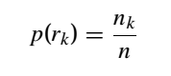
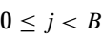
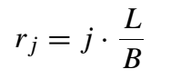
Histogramme (suite)
Définition : (ex : L = 256)
Fréquence d’apparition d’un niveau de gris
L’histogramme compact : pour B << L

Slide 4
Interprétation des histogrammes
L’histogramme est un outil statistique
La distribution des fréquence d’apparition des niveaux de gris dans l’image
Exposition des image : Image sombre ou brillante (sous-exposée ou trop exposée)
Ne donne pas d’information sur la présence ou pas de bruit !
Les appareil photo moderne intègre un affichage temps réel d’histogramme
Utilisé pour améliorer les images et particulièrement le contraste : Les méthodes de modification de l’histogramme

Slide 5
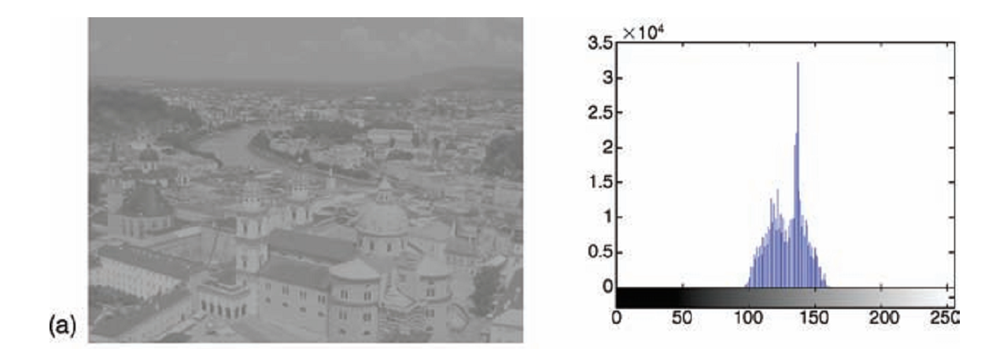
Interprétation des histogrammes (suite)
Image à faible contraste:

Slide 6
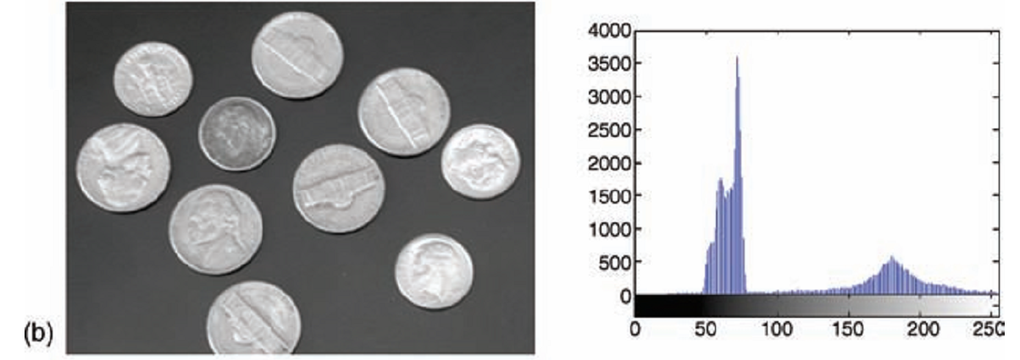
Interprétation des histogrammes (suite)
Image à contraste élevé :
Histogramme bimodal

Slide 7
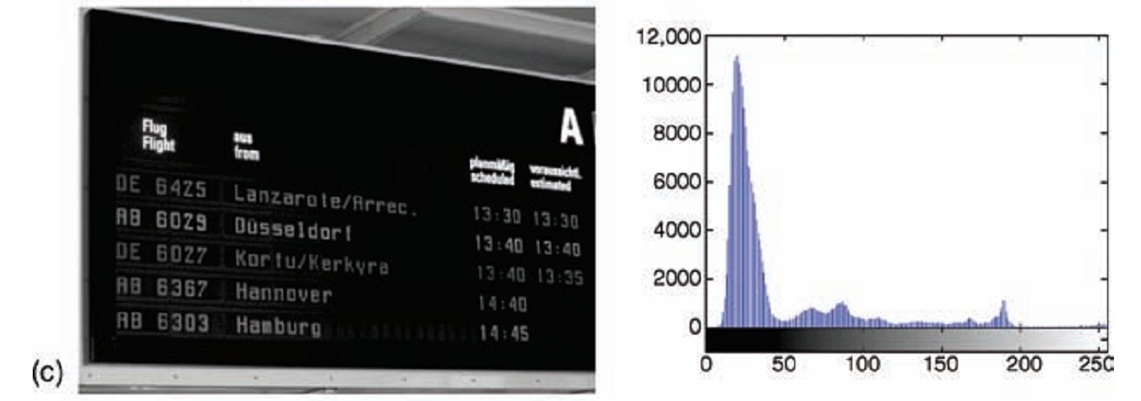
Interprétation des histogrammes (suite)
Image sombre

Slide 8
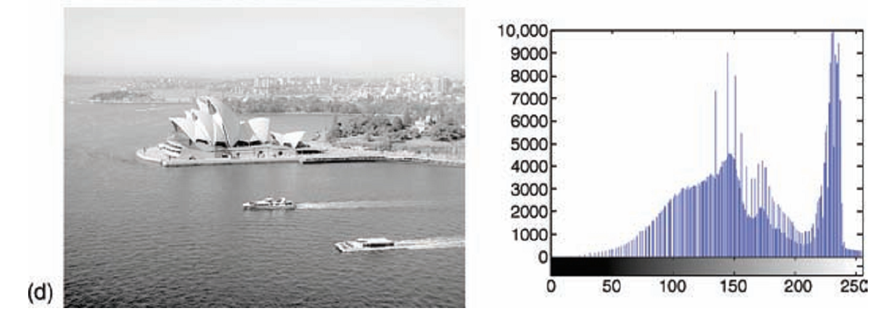
Interprétation des histogrammes (suite)
Image brillante

Slide 9
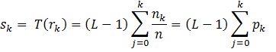
Égalisation de l’histogramme
Objectif : obtenir la version la plus uniforme possible de l’histogramme initial
Agir sur les niveaux de gris !!
Utiliser une transformation T : tel que s_{k} = T(r_{k} )
La transformation doit satisfaire deux conditions :
T dois être croissante sur l’intervalle 0 ≤ r ≤ L-1
0 ≤ T(r) ≤ L -1
(L : nombre de niveaux de gris)
Exemple : la distribution de fréquence cumulative
n_{k} est le nombre de pixels ayant le niveau de gris r_{k} , et n est le nombre total de pixels

Slide 10
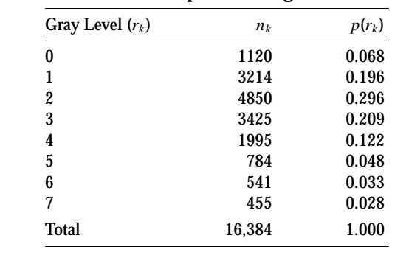
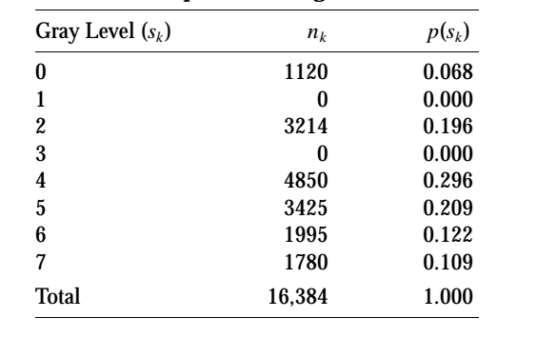
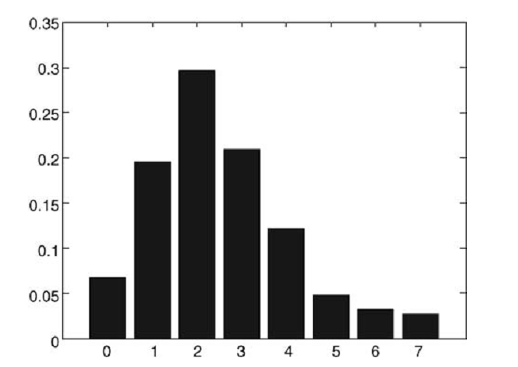
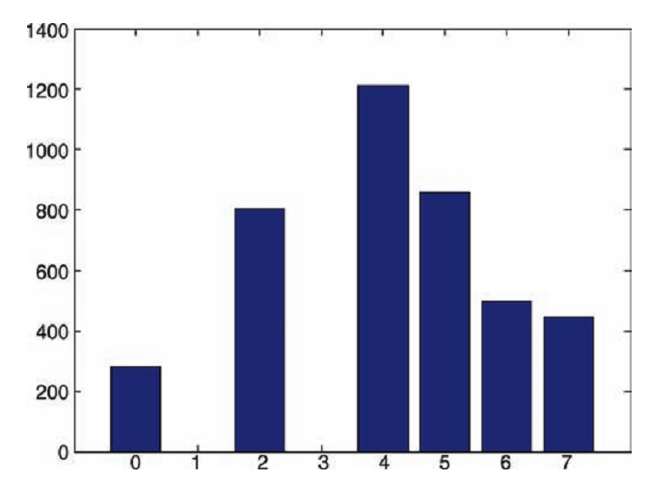
Égalisation de l’histogramme (exemple)

Slide 11
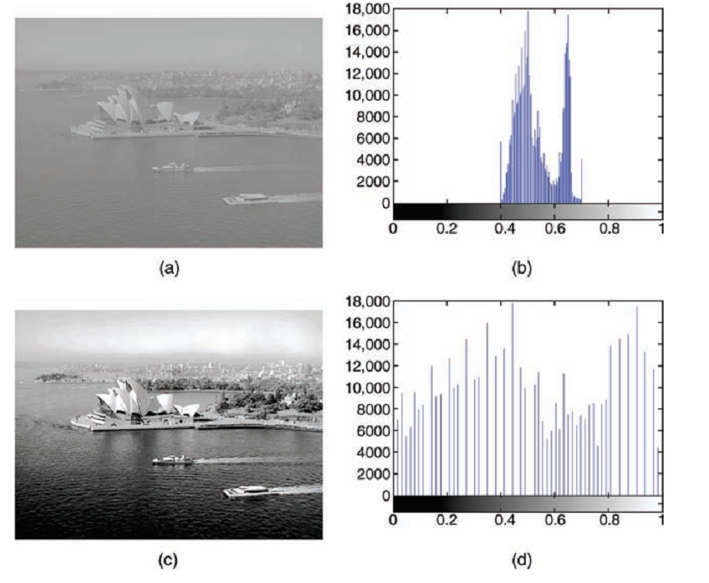
Égalisation de l’histogramme (exemple)

Slide 12
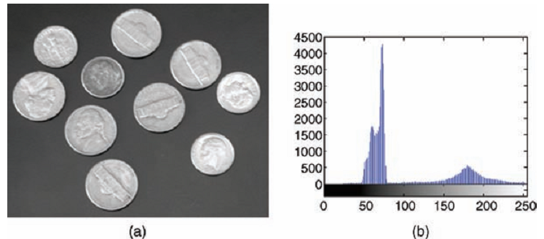
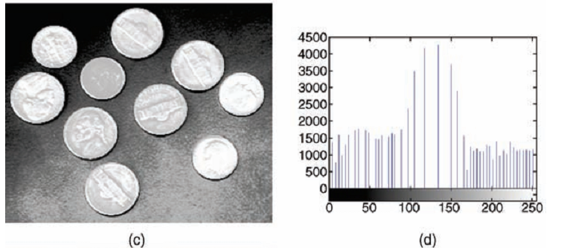
Égalisation globale de l’histogramme

Slide 13
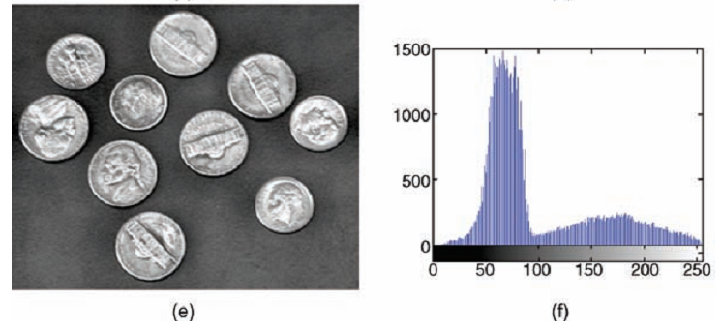
Égalisation locale de l’histogramme

Slide 14
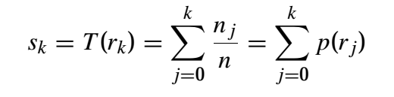
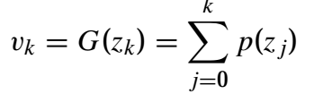

Appariement d’histogramme (Histogram matching)

Slide 15
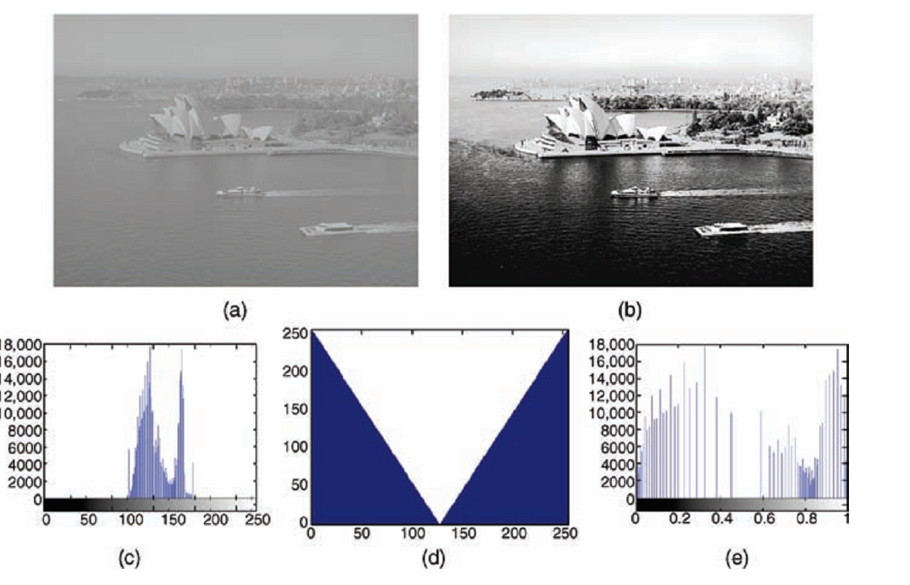
Appariement d’histogramme (Histogram matching) (exemple)

Slide 16
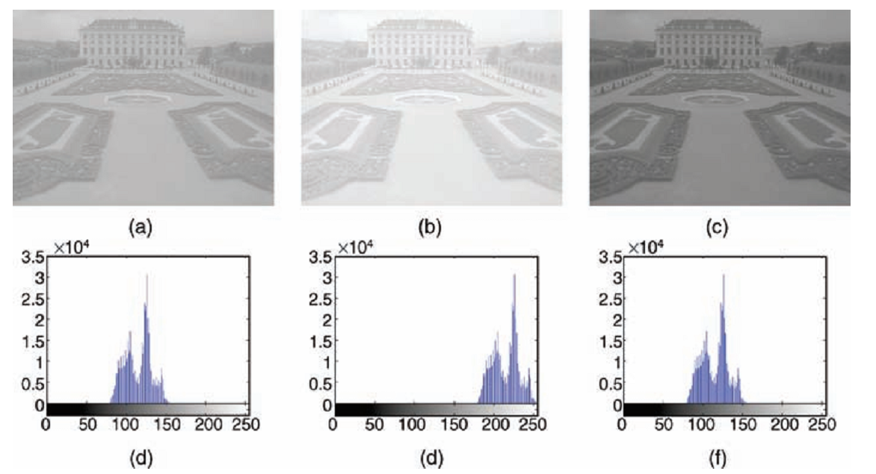
Glissement de l’histogramme

Slide 17
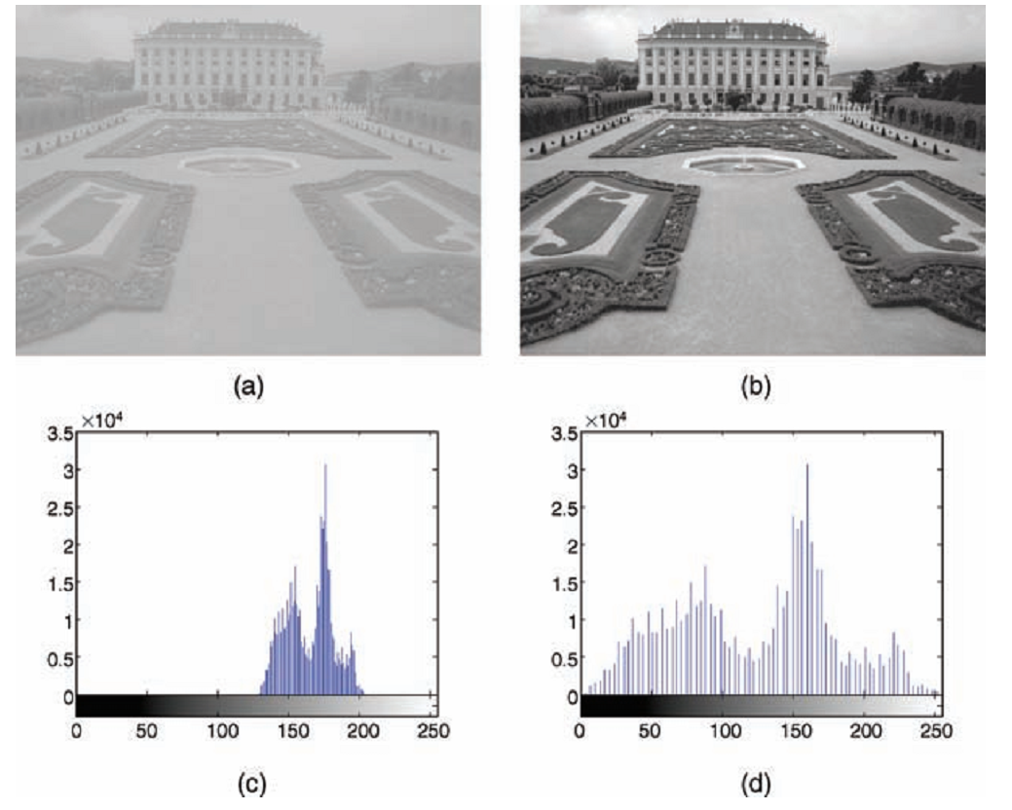
Extension de l’histogramme

Slide 18
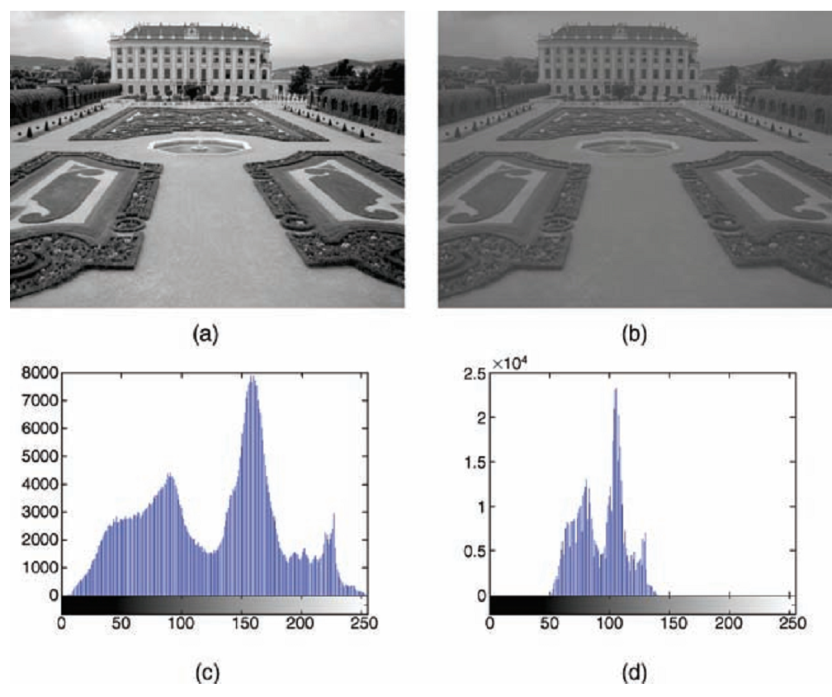
Contraction de l’histogramme

